Slide 1
Prostorová analýza voleb seminář 1

Slide 2
Organizace seminářů
Program v sylabu je orientační
Pokud nebude v předstihu uvedeno jinak, literaturu k seminářům čtěte PŘED seminářem
Dnes: data, příprava dat, ověření úrovně schopností v oblasti statistické analýzy
Příště: vytváření mapy
Přespříště: popisné statistiky, korelace
Nakonec: „prostorové“ metody
Úplně nakonec: shrnutí/opakování ???

Slide 3
Semináře
K čemu jsou:
Jak zjistit z agregovaných dat užitečné informace o volebním chování
Prakticky využitelné zejména pro práci s volbami, ke kterým se nedělají průzkumy veřejného mínění
Rozvoj dovedností v oblasti statistických metod
Počítáme s tím, že něco umíte z podzimního kurzu
Seznámení s „kartografickými“ metodami
Zpracování analýz pro seminární práci
OBSAH SEMINÁŘŮ ANI LITERATURY URČENÉ K SEMINÁŘŮM NEBUDE SOUČÁSTÍ ZKOUŠKY
Osvojení si dovedností a znalostí bude otestováno seminární prací
Literaturu rozhodně čtěte

Slide 4
Seminární práce
Cíl: popsat a vysvětlit rozdíly v podpoře kandidátů v senátních volbách
Jednotlivé kroky
Popis volební podpory pomocí map
Popis volební podpory pomocí deskriptivních statistik
Popis vývoje volební podpory pomocí analýzy souvislosti s předchozími volbami
Vysvětlení rozdílů v podpoře kandidátů v obcích pomocí regresní analýzy
PRO ZPRACOVÁNÍ PRÁCE BUDOU DŮLEŽITÉ JAK INFORMACE Z TOHOTO KURZU, TAK Z PODZIMNÍHO KURZU O KVANTITATIVNÍCH METODÁCH

Slide 5
Seminární práce 2.
Jednotlivé kroky budou konkrétněji zadány na dalších seminářích
Finální práce bude kompilací úkolů + úvod, závěr, literatura, propojení jednotlivých částí vysvětlujícími pasážemi
V hodnocení bude také zohledněno, jakým způsobem byly vyřešeny výtky sdělené v hodnocení úkolů

Slide 6
úkoly
Za účast na seminářích a za odevzdání všech úkolů získáte 10 bodů
Neodevzdání některého z úkolů = 0 bodů
Úkoly samotné nebudou nijak hodnoceny, jen vám přinesou zpětnou vazbu
Odevzdaný úkol, který neřeší zadání, bude považován za neodevzdaný
Neúčast na semináři je možná, ale přístup k materiálům k danému semináři budou mít jen zúčastnění
Termín odevzdání bude sdělen vždy se zadáním úkolu (obvykle půjde o pondělní půlnoc před středečním seminářem)
Zadání úkolu bude zveřejněno vždy na konci semináře
Odevzdání úkolů vede k vyšší šanci vytvoření kvalitní seminární práce (a tedy k vyšší šanci na dobré bodové hodnocení)

Slide 7
Data

Slide 8
Úvodem
Prostorová analýza x analýza v prostoru
V politologii se prostorové hlasovaní (spatial voting) a prostorová analýza voleb (spatial analysis) týká myšleného politického prostoru
V geografii se prostorová analýza týká fyzického prostoru
Kvantitativní = potřeba vhodných dat
V tradičním pojetí prostorové analýzy se neuplatňují jiné než kvantitativní metody

Slide 9
Povaha dat
Agregovaná data
Kardinální
Prostorové
a časové zařazení

Slide 10
Princip vzniku agregovaných dat
Různě vysocí lidé
V několika místnostech
Agregace dat
Jen jeden údaj za místnost
Různé situace mohou vést ke stejnému výsledku

Slide 11
Jméno | Adresa | věk | účast | strana | vyznání | EA
Karel J. | Údolní 5 | 18 | Ano | ČSSD | ateista | zaměstnanec
Jana B. | Údolní 2 | 73 | Ano | ČSSD | ateista | důchodce
Jiří K. | Údolní 12 | 34 | Ne | - | ateista | OSVČ
Květa D. | Údolní 7 | 45 | Ano | ANO | ateista | zaměstnanec
Tomáš V. | Marešova 3 | 98 | Ano | ODS | ateista | důchodce
Marie H. | Marešova 7 | 26 | Ne | - | katolík | zaměstnanec
Jan Z. | Marešova 5 | 22 | Ano | TOP09 | ateista | OSVČ
Eva A. | Jaselská 4 | 73 | Ano | KSČM | ateista | důchodce
Zdeněk C. | Jaselská 9 | 55 | Ne | - | ateista | zaměstnanec
Pavel N. | Jaselská 24 | 23 | Ano | ANO | ateista | student
Anna R. | Jaselská 35 | 64 | Ano | ANO | ateista | důchodce
Emil M. | Obilní trh 2 | 48 | Ano | ČSSD | ateista | zaměstnanec
Lucie S. | Obilní trh 8 | 47 | Ano | KDU | ateista | zaměstnanec
Milan T. | Obilní trh 13 | 49 | Ne | - | katolík | OSVČ
Údolní
Marešova
Jaselská
Obilní trh

Slide 12
Jméno | Adresa | věk | účast | strana | vyznání | EA
Karel J. | Údolní 5 | 18 | Ano | ČSSD | ateista | zaměstnanec
Jana B. | Údolní 2 | 73 | Ano | ČSSD | ateista | důchodce
Jiří K. | Údolní 12 | 34 | Ne | - | ateista | OSVČ
Květa D. | Údolní 7 | 45 | Ano | ANO | ateista | zaměstnanec
(18+73+34+45)/4
3xAno/4
ulice | Průměrný věk | účast | ČSSD | ANO | KSČM | ODS | TOP | KDU | katolíci | zaměstanci | OSV
Údolní | 42,5 | 75 | 66,6 | 33,3 | 0 | 0 | 0 | 0 | 0 | 50 | 25
Marešova | 48 | 66,6 | 0 | 0 | 0 | 50 | 50 | 0 | 33,3 | 33,3 | 33,3
Jaselská | 50,1 | 75 | 0 | 66,6 | 33,3 | 0 | 0 | 0 | 0 | 25 | 0
Obilní trh | 48 | 66,6 | 50 | 0 | 0 | 0 | 0 | 50 | 33,3 | 66,6 | 33,3

Slide 13
EKOLOGICKÁ CHYBA
V procesu agregace se ztrácí informace
Nelze hovořit o pozorovaných vztazích jako o platných pro individuální voliče
V našem případě: tam kde je nějaký katolík získala hlas KDU nebo TOP09. Přitom ale oba katolíci nevolili.
V reálném světě nejsme schopni věrohodně z agregovaných dat věrohodně rekonstruovat individuální vztahy

Slide 14
Specifika prostorových dat
Autokorelace (více seminář 3)
„vše souvisí se vším, a co si je blíž, to spolu souvisí více“
Porušení předpokladu o nezávislosti pozorování
Nestacionarita (více seminář 4)
Volební chování jedné společenské skupiny se může v prostoru lišit (katolíci ve Valašských Klouboucích x katolíci v severních Čechách, podnikatelé v Praze x podnikatelé na Svitavsku)

Slide 15
Velikost polygonu
Malý region = vysoká homogenita/
vysoký „šum“
Velký region = nízká homogenita/
nízký šum
Funkční x administrativní region

Slide 16
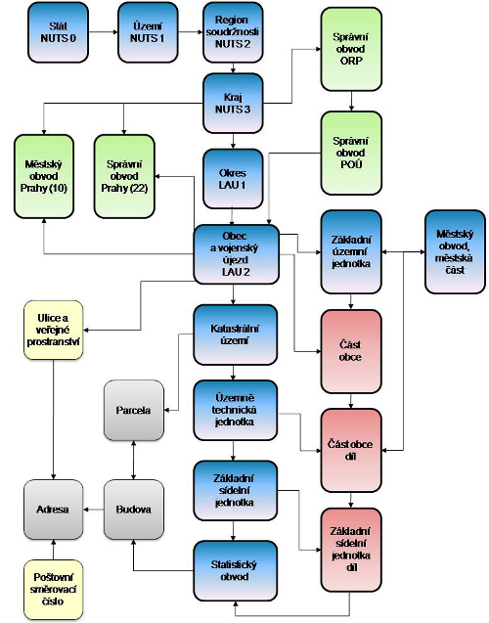
http://apl.czso.cz/irso4/cisel.jsp
Viz http://www.cuzk.cz/Uvod/Produkty-a-sluzby/RUIAN/2-Poskytovani-udaju-RUIAN-ISUI-VDP/Ciselniky-ISUI/Nizsi-uzemni-prvky-a-uzemne-evidencni-jednotky.aspx

Slide 17
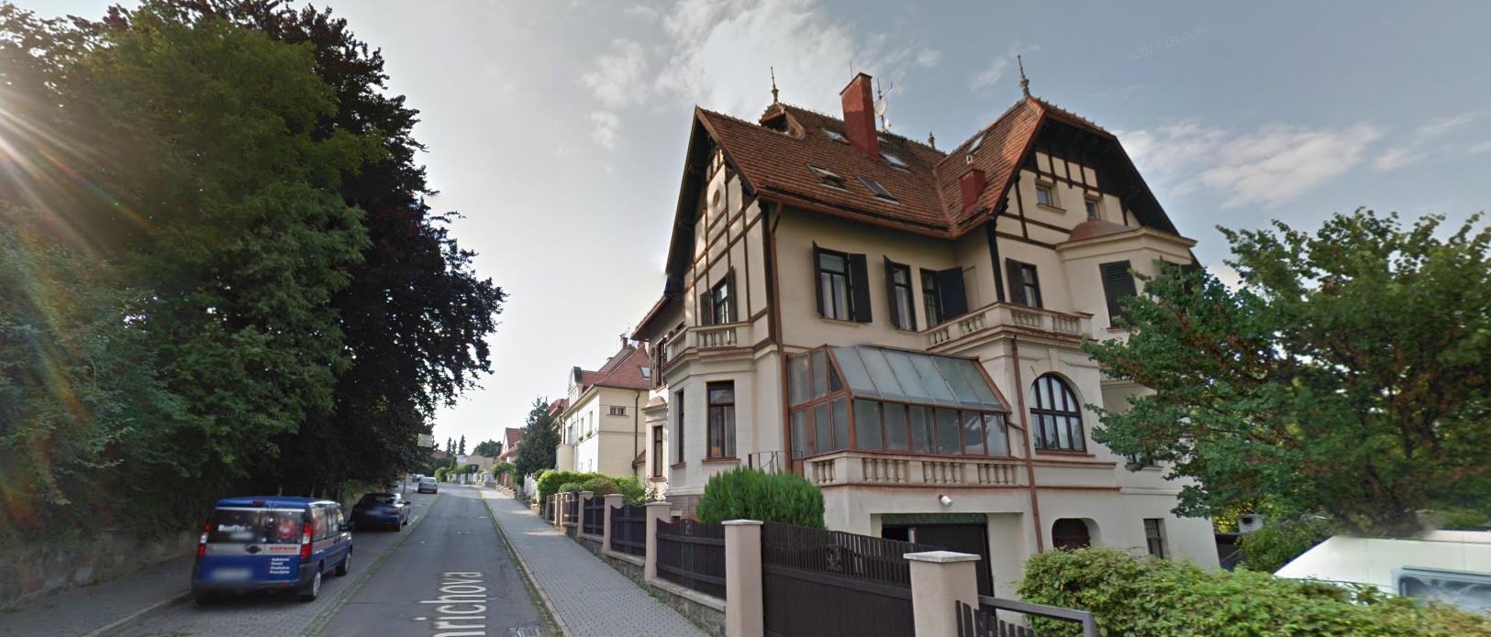
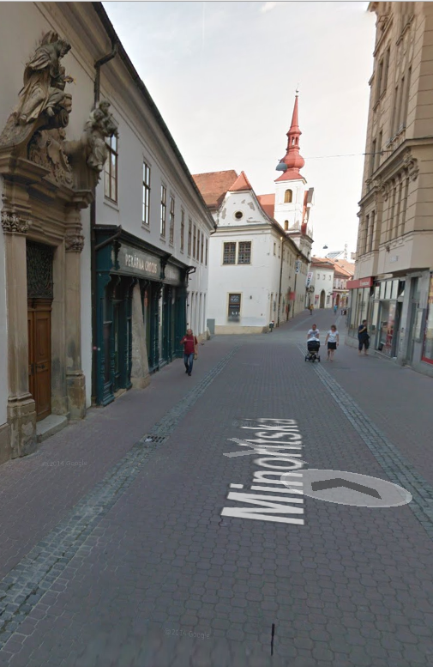
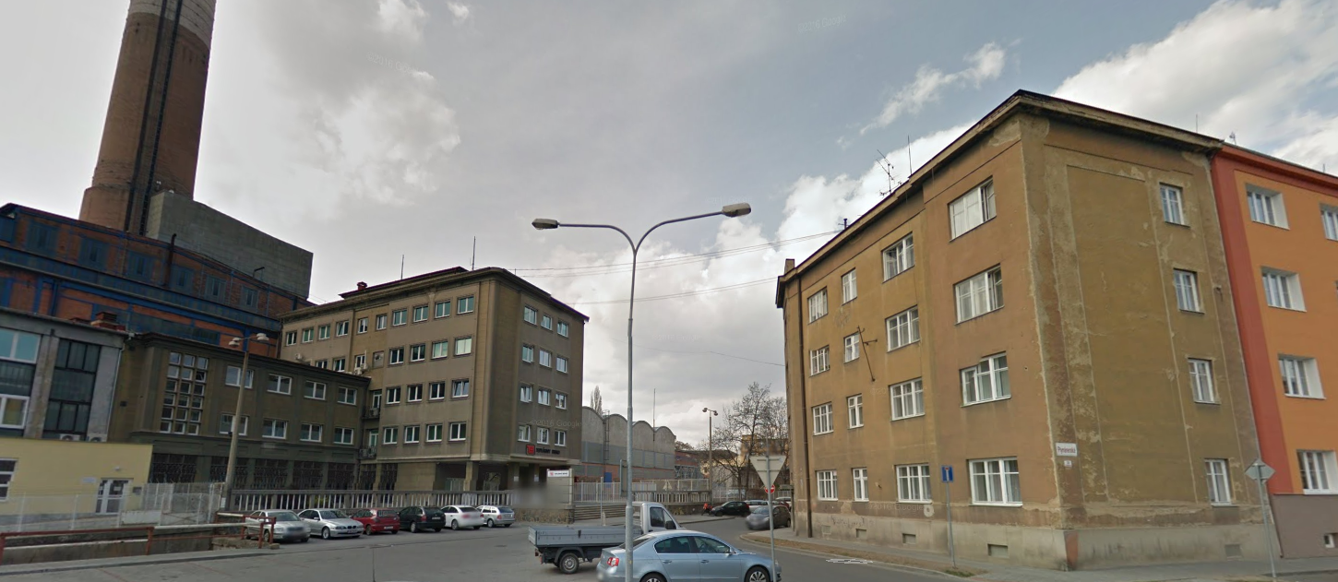
Zdroj: google.maps.com

Slide 18
Rozdíly mezi měřítky
 | nezaměstnanost |  | vš |  | Počet obyvatel |  | OSVČ
 | min | max | min | max | min | max | min | max
Brno | 9,4 |  | 20,6 |  | 385913 |  | 14,19 |  | 1
Městské části | 5,8 | 11,9 | 11,1 | 32,5 | 577 | 64316 | 9,2 | 18,3 | 29
„Čtvrtě“ | 0 | 23 | 0 | 39 | 5 | 26781 | 6 | 75 | 59
ZSJ | 0 | 100 | 0 | 75 | 0 | 12836 | 0 | 100 | 264
- kvůli značným rozdílům ve velikosti jednotek je obvykle vhodné používat váhy

Slide 19
Důsledky „měření“ (sběru dat)
V socio-ekonomické analýze obvykle není problém s chybějícími daty za místa
Problém s chybějícími daty pro čas (mnoho údajů je zjišťováno jen z cenzu)
Bojkot sčítání (např. Řekové v Albánii, Albánci v Makedonii a Srbsku, …)
V ČR otázka víry a vyznání v roce 2011

Slide 20
Shrnutí
Agregovaná data
Nebezpečí ekologické chyby
Kardinální proměnné
Možnosti pro využití řady statistických nástrojů
Prostorová data
Narušení obvyklých předpokladů
Otázka měřítkové úrovně
Otázka spolehlivosti dat

Slide 21
Jak nachystat data?

Slide 22
Data – volební výsledky
2 možnosti jejich zisku
Volby.cz
Otevřená data
(žádost na ČSÚ – v případě dat, která nejsou v otevřených datech)
Data za obce
S okrsky je těžká práce
Je známé jen aktuální vymezení okrsků
https://volby.tmapy.cz/

Slide 23
Volby.cz
Otravná manuální práce
Možnost obejít automatizovaným stahováním (tzv. webscrape)
Skript lze napsat v VBA/pythonu (excel) nebo v R
To se tady učit nebudeme
Pokud chcete stahovat data z volby.cz nebo z jiných serverů se systematicky uspořádanými tabulkami, pak se tato schopnost velmi hodí
http://analystcave.com/web-scraping-tutorial/
http://analystcave.com/excel-tools/excel-scrape-html-add/
https://www.promptcloud.com/blog/how-to-use-excel-to-scrape-websites

Slide 24
Otevřená data
Součást serveru volby.cz
http://volby.cz/opendata/opendata.htm
Obsahuje systematizovanou informaci o kandidujících subjektech (registry) a volebních výsledcích (okrsková data)
Stažení zazipované složky

Slide 25
Úprava excelového souboru
Vyfiltrovat svůj obvod
Data – filtr – obvod – číslo obvodu
Vyfiltrovat druhé kolo
Data – filtr – kolo – 2 – ctrl+a – ctrl+c – ctrl+n – ctrl+v
Souhrn dle obce
Data – souhrn – u změny ve sloupci OBEC; použít funkci součet; označit všechny položky od VOL_SEZNAM, kromě KC – ok
Výsledek do nového sešitu
ctrl+a – ctrl+c – ctrl+n – klepnout pravým do první buňky a vložit jako hodnoty
Upravit nový sešit
Vložit sloupec za sloupec OBEC – nový sloupec pojmenovat „Celkem“– rozdělit sloupec obec (data – text do sloupců – oddělovač – mezera – ok) – seřadit dle celkem – smazat data v řádcích, které neobsahují slovo celkem - smazat prázdné sloupce, sloupce kde jsou jen nuly a sloupec celkem
Přejmenujte sloupce HLASY01, ….,HLASYX podle jmen uvedených v registrech
ctrl+s – název: obvodN_II
Před uložením přejmenovat také list
Název sešitu krátký, bez mezer a diakritiky

Slide 26
V původním sešitu označit a smazat data za 2. kolo
Zrušit filtr za kolo
Upravit data za 1.kolo
Souhrn dle obce
Data – souhrn – u změny ve sloupci OBEC; použít funkci součet; označit všechny položky od VOL_SEZNAM, kromě KC – ok
Výsledek do nového sešitu
ctrl+a – ctrl+c – ctrl+n – klepnout pravým do první buňky a vložit jako hodnoty
Upravit nový sešit
Vložit sloupec za sloupec OBEC – nový sloupec pojmenovat „Celkem“– rozdělit sloupec obec (data – text do sloupců – oddělovač – mezera – ok) – seřadit dle celkem smazat prázdné sloupce, sloupce kde jsou jen nuly a sloupec celkem
Přejmenujte sloupce HLASY01, ….,HLASYX podle jmen uvedených v registrech
Za název v každém sloupci přidejte „_2“
ctrl+s – název: obvodN_II
Před uložením přejmenovat také list

Slide 27
Spojení 1. a 2. kola a přidání dalších dat
SPSS
Přidání dat
Z předchozích voleb
Ze sčítání lidu
Z jiných zdrojů (MPSV, MŠMT, cokoli,…)

Slide 28
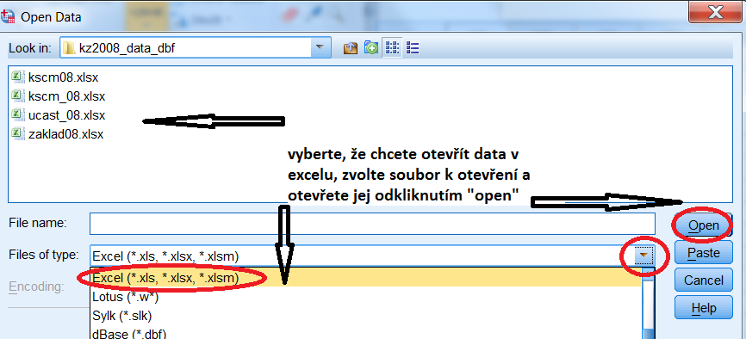
Otevřete soubory, které chcete propojit, v SPSS
Po otevření tabulek začněte se spojováním.

Slide 29
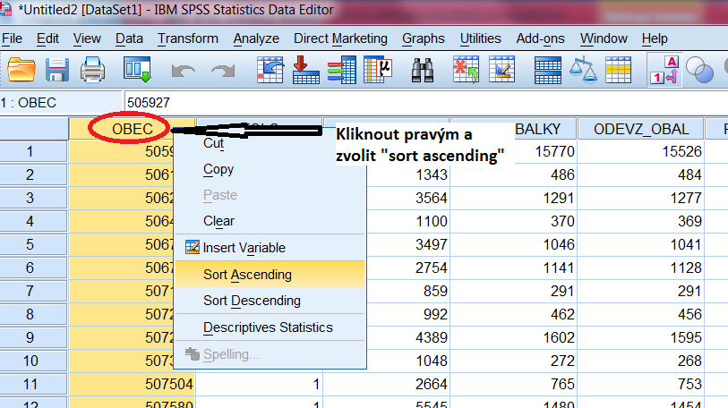
Nejprve je nutné seřadit data v každé spojované tabulce podle sloupce OBEC

Slide 30
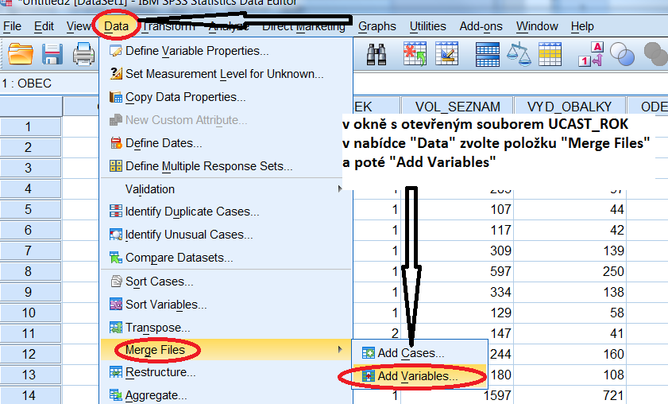
Spojení dat
Spojování začněte od 1. kola posledních voleb (v úkolu nejlépe od účasti v krajských volbách)

Slide 31
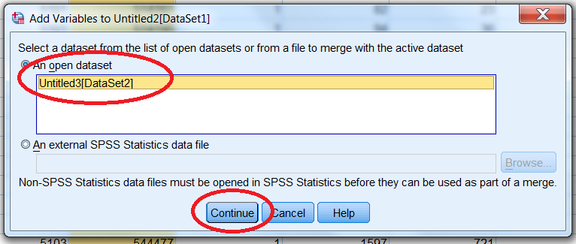
Vyberte

Slide 32
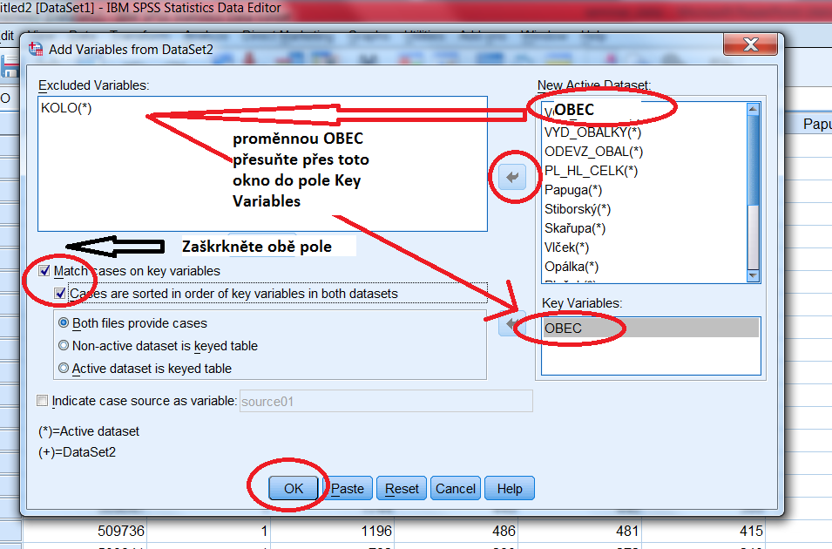

Slide 33
Sčítání lidu
https://www.czso.cz/csu/czso/otevrena_data_pro_vysledky_scitani_lidu_domu_a_bytu_2011_-sldb_2011-
Výběr údajů ze SLDB 2011 za obyvatelstvo, domy a byty, domácnosti a vyjížďku
Popis dat
Obyvatelstvo (excel v csv. složce)
Po otevření: data – text do sloupců – oddělovač: čárka
Vyfiltrování obcí: data – filtr – typuz_naz: obec
Vykopírování do nového sešitu
Přejmenování sloupců (pomocí souboru popis dat)
Zjednodušení a zkrácení názvů! (jinak problémy v SPSS)
Smazání údajů jen za ženy/muže
Výběr sloupců závisí na teoretických předpokladech

Slide 34
Spojení stejným způsobem jako výše
Export do isu
Smazání obcí „navíc“
Vypočtení procent

Slide 35
Nezaměstnanost
https://portal.mpsv.cz/sz/stat/nz/uzem
Data neobsahují identifikační kód
Stažení dat za každý okres, do kterého zasahuje senátní obvod
Připsání identifikace okresu do sloupce tabulky
Seřazení dle okresu a obce
Připsání kódu ze struktury území (https://www.czso.cz/csu/czso/i_zakladni_uzemni_ciselniky_na_uzemi_cr_a_klasifikace_cz_nuts)

Slide 36
Úkol
Vytvořit datovou matici obsahující:
Podporu kandidátů v senátních volbách 2006 a 2012
Podporu stran ve volbách do Poslanecké sněmovny v roce 2013 a 2017 (pozor na názvy! – za každý název umístěte něco jako „_PS13“)
Podporu stran v krajských volbách 2012 a 2016
Vybraná data ze sčítání lidu a jiných zdrojů
A4 vysvětlující, proč jste zvolili dané proměnné (= teoretické předpoklady/odkazy k teorii)
Odevzdání do půlnoci 1. 4. 2018.

Slide 37
Četba k příštímu semináři
Parker – Asencio: Gis and spatial analysis for social sciences: coding, mapping and modeling
Xiii – xvi: Overview
1 – 24: o GISu
51 – 83: Thematic maps

